Slide 1
IMAp01, IMAk01 – podzim 2021 Dělitelnost v oboru přirozených čísel
Mgr. Helena Durnová, Ph.D.
RNDr. Petra Bušková

Slide 2
Relace dělitelnosti
Definice 1:
Říkáme, že celé číslo b dělí celé číslo a (nebo b je dělitelem a nebo a je dělitelné b nebo a je násobkem b), právě když existuje celé číslo x, pro které platí $a=b∙x$ .
Symbolicky: $b|a ⟺(∃x∈Z)(a=b∙x$)

Slide 3
Relace dělitelnosti
Jestliže k celým číslům a, b neexistuje takové celé číslo x, že $a=b∙x$, říkáme, že b nedělí a, značíme $b∤a.$
Platí-li, že $a=b∙x$, pak čísla b, x jsou dělitelé čísla a a nazývají se sdružení dělitelé čísla a.
Dělitelé čísla a patřící do množiny přirozených čísel se nazývají přirození dělitelé čísla a.

Slide 4
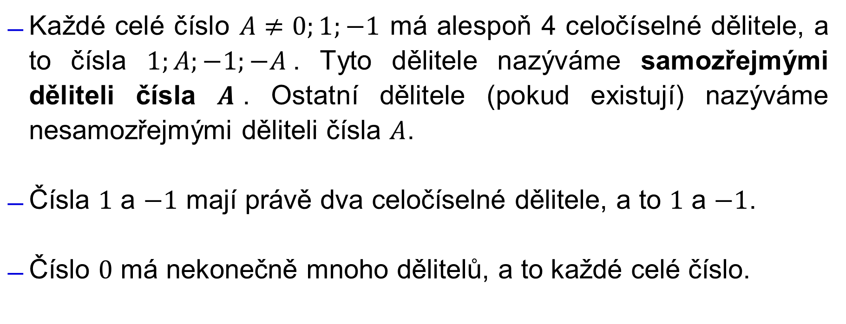
Relace dělitelnosti
Každé celé číslo $A≠0;1;−1$ má alespoň 4 celočíselné dělitele, a to čísla $1;A;−1;−A$. Tyto dělitele nazýváme samozřejmými děliteli čísla $A$. Ostatní dělitele (pokud existují) nazýváme nesamozřejmými děliteli čísla $A$.
Čísla $1$ a $−1$ mají právě dva celočíselné dělitele, a to $1$ a $−1$.
Číslo $0$ má nekonečně mnoho dělitelů, a to každé celé číslo.

Slide 5
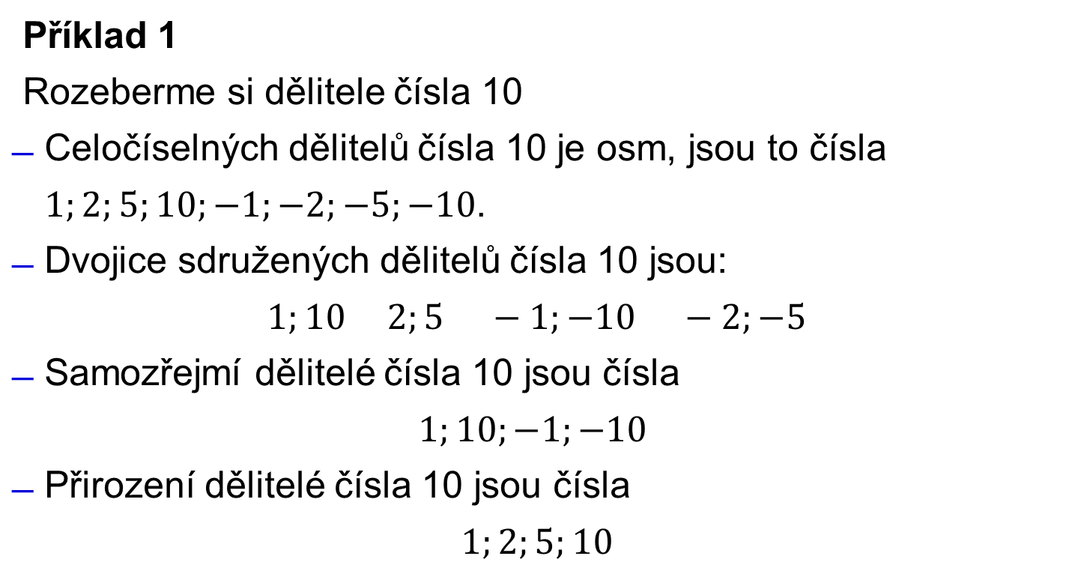
Relace dělitelnosti
Příklad 1
Rozeberme si dělitele čísla 10
Celočíselných dělitelů čísla 10 je osm, jsou to čísla $1;2;5;10;−1;−2;−5;−10$.
Dvojice sdružených dělitelů čísla 10 jsou: $1;10 2;5 −1;−10 −2;−5$
Samozřejmí dělitelé čísla 10 jsou čísla $1;10;−1;−10$
Přirození dělitelé čísla 10 jsou čísla $1;2;5;10$

Slide 6

Relace dělitelnosti
Věta 1:
Pro libovolná celá čísla $a, b, c$ platí:
jestliže $b|a$ a zároveň $b|c$, pak také $b|(a+c)$ a $b|(a−c)$ symbolicky $\left(b\left|a ∧ b\right|c\right)⟹(b\left|\left(a+c\right)∧ b\right|(a−c))$
jestliže $b|a$, pak také $\left(−b\right)|a$, symbolicky $b|a ⟹\left(−b\right)|a$
jestliže $b|a$, pak také $b|(−a)$, symbolicky $b|a ⟹b|(−a)$

Slide 7
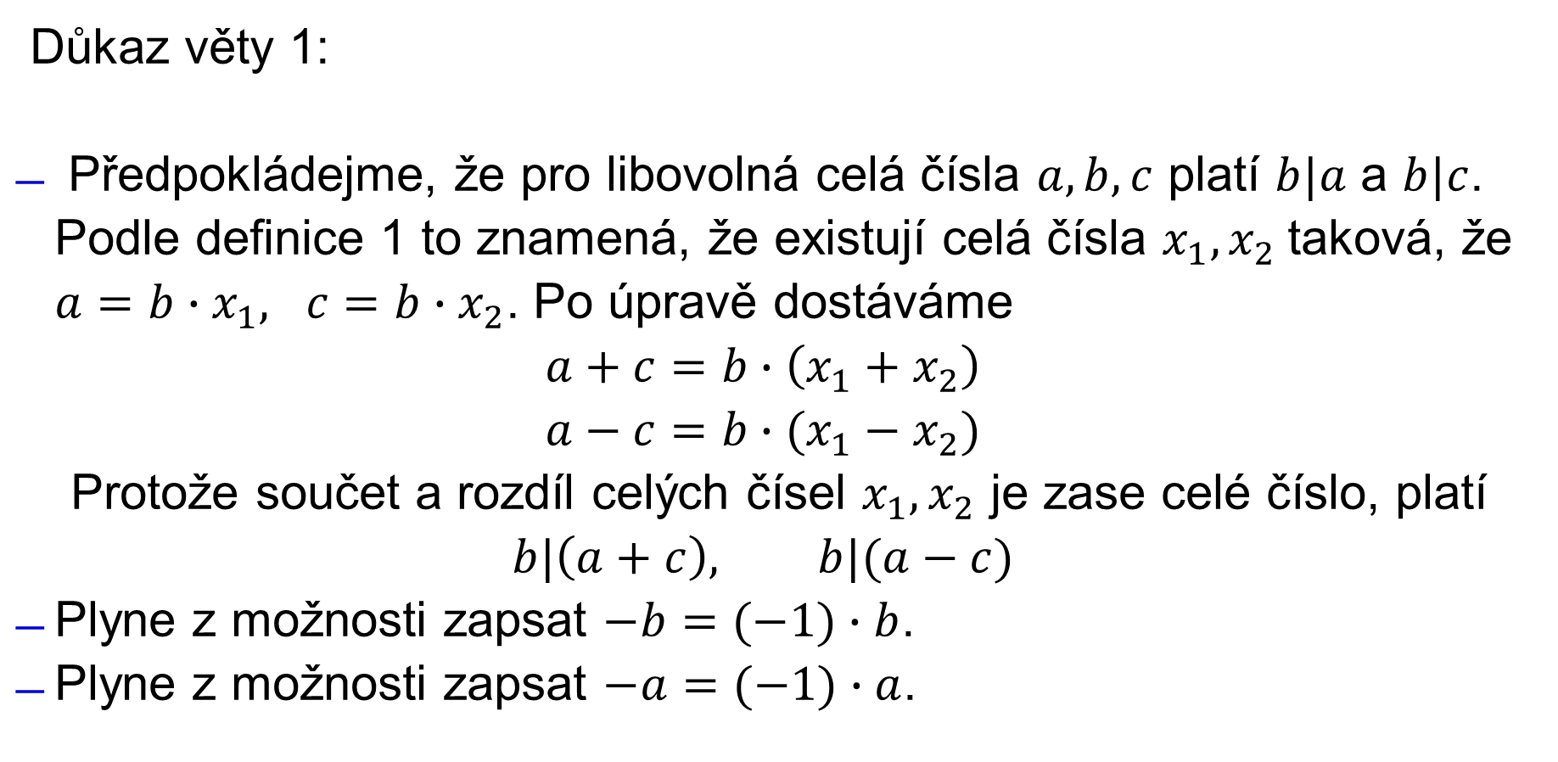
Důkaz věty 1:
Předpokládejme, že pro libovolná celá čísla $a, b, c$ platí $b|a$ a $b|c$. Podle definice 1 to znamená, že existují celá čísla $x_{1}, x_{2}$taková, že $a=b∙x_{1}, c=b∙x_{2}$. Po úpravě dostáváme
$$a+c=b∙\left(x_{1}+x_{2}\right) \\ a−c=b∙(x_{1}−x_{2})$$
Protože součet a rozdíl celých čísel $x_{1}, x_{2}$ je zase celé číslo, platí $$b|\left(a+c\right), b|(a−c)$$
Plyne z možnosti zapsat $−b=(−1)∙b$.
Plyne z možnosti zapsat $−a=(−1)∙a$.

Slide 8
Relace dělitelnosti
Definice 2
Celé číslo dělitelné dvěma se nazývá sudé číslo.
Celé číslo, které není dělitelné dvěma (dává při dělení dvěma zbytek 1), se nazývá liché číslo.

Slide 9
Relace dělitelnosti - příklady
Příklad 2
Dokažte, že
součet libovolného sudého čísla a libovolného lichého čísla je liché číslo;
součin libovolných dvou lichých čísel je liché číslo;
součin libovolného sudého čísla s libovolným lichým číslem je sudé číslo.
Příklad 3
Určete vlastnosti relace „dělitelnost celých čísel“ a tvrzení zdůvodněte.
Příklad 4
Jsou dána čísla a, b, pro která platí, že a je dělitelné osmi a b je dělitelné šesti. Dokažte, že jejich součin je dělitelný číslem 24.

Slide 10
Relace dělitelnosti - příklady
Příklad 5
Dokažte, že
součet tří po sobě jdoucích celých čísel, z nichž prostřední je sudé, je dělitelný šesti;
součet každých tří po sobě jdoucích mocnin čísla 2 (počínaje $2^{1}$) je dělitelný 7;
druhá mocnina každého lichého čísla zmenšená o 1 je dělitelná 8.

Slide 11
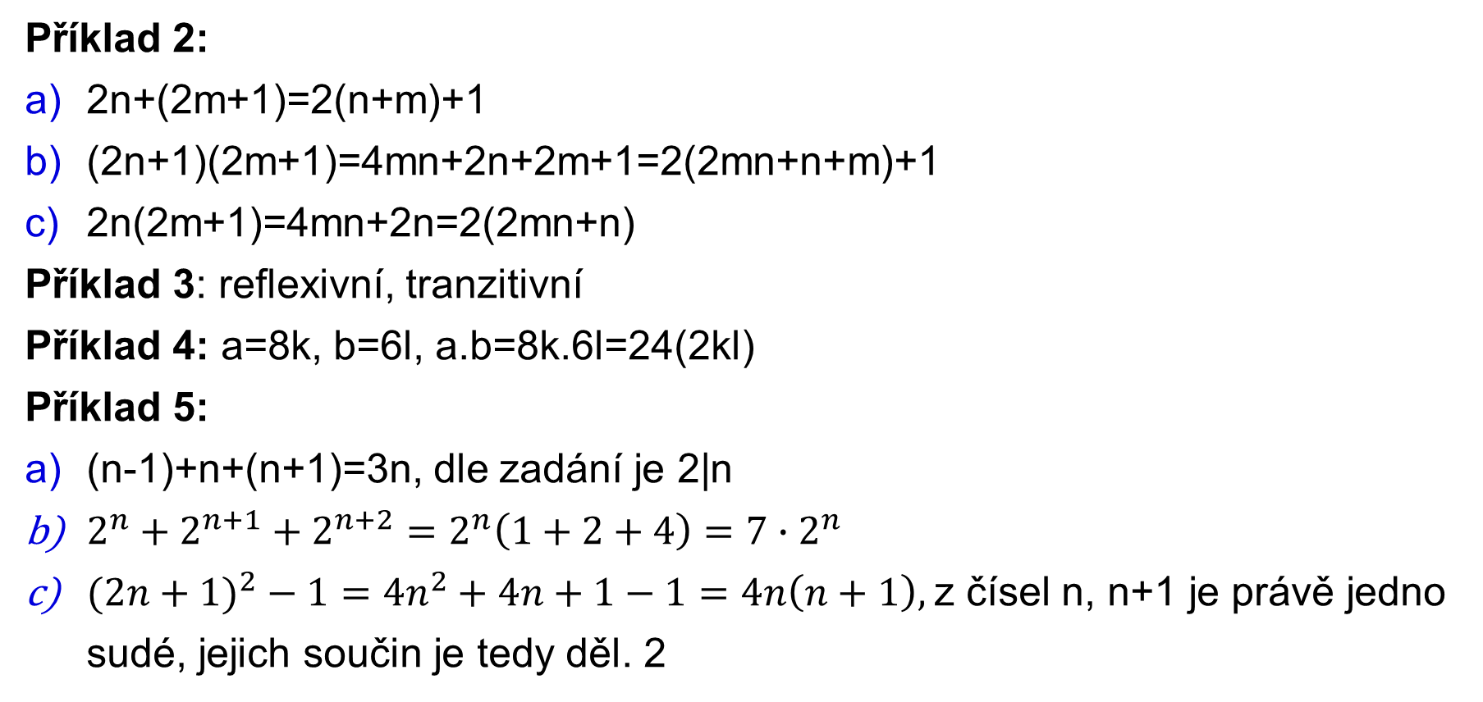
Výsledky příkladů 2-5
Příklad 2:
2n+(2m+1)=2(n+m)+1
(2n+1)(2m+1)=4mn+2n+2m+1=2(2mn+n+m)+1
2n(2m+1)=4mn+2n=2(2mn+n)
Příklad 3: reflexivní, tranzitivní
Příklad 4: a=8k, b=6l, a.b=8k.6l=24(2kl)
Příklad 5:
(n-1)+n+(n+1)=3n, dle zadání je 2|n
$2^{n}+2^{n+1}+2^{n+2}=2^{n}\left(1+2+4\right)=7∙2^{n}$
$(2n+1)^{2}−1=4n^{2}+4n+1−1=4n\left(n+1\right),$z čísel n, n+1 je právě jedno sudé, jejich součin je tedy děl. 2

Slide 12
Znaky dělitelnost
Uvedeme zde věty, na základě nichž rozhodujeme o dělitelnosti čísla jiným číslem aniž bychom dělení provedli.
Pro zjednodušení zápisu ve všech větách uvažujme přirozená čísla zapsaná v desítkové soustavě. Na základě předchozí prezentace lze věty o dělitelnosti rozšířit i na celá čísla.

Slide 13
Přirozené číslo a je dělitelné dvěma (pěti, deseti) právě tehdy, když je dvěma (pěti, deseti) dělitelné číslo zapsané jeho cifrou nultého řádu.
Přirozené číslo a je dělitelné čtyřmi právě tehdy, když je čtyřmi dělitelné číslo zapsané jeho posledním dvojčíslím.
Přirozené číslo a je dělitelné osmi právě tehdy, když je osmi dělitelné číslo zapsané jeho posledním trojčíslím.
Přirozené číslo a je dělitelné třemi (devíti) právě tehdy, když je třemi (devíti) dělitelný jeho ciferný součet (tj. součet všech čísel zapsaných jednotlivými ciframi v zápisu čísla a).
Přirozené číslo a je dělitelné jedenácti právě tehdy, když je jedenácti dělitelný součet čísel zapsaných jednotlivými ciframi sudého řádu zmenšený o součet čísel zapsaných jednotlivými ciframi lichého řádu v zápisu čísla a.

Slide 14
Znaky dělitelnosti
Na předchozím slidu chybí věta pro rozpoznání dělitelnosti šesti a sedmi. Přestože existují způsoby, jak bez výpočtu zjistit, zda je číslo dělitelné sedmi, jednoduché vydělení bývá rychlejší. Znak dělitelnosti šesti si jistě snadno odvodíte z rozkladu $6=2∙3$.
Zjišťování dělitelnosti jedenácti demonstrujeme na příkladu s číslem 28 037 856:
Součet čísel zapsaných ciframi sudého řádu: $8+3+8+6=25$
Součet čísel zapsaných ciframi lichého řádu: $2+0+7+5=14$
Rozdíl $25−14=11$ je dělitelný jedenácti, tedy i původní číslo je dělitelné jedenácti.
Dělitelnost 11 si můžete ověřit například u svého rodného čísla, kde musí být dodržena.

Slide 15
Všechny znaky dělitelnosti ze 3. slidu plynou z obecnějších vět:
Dělíme-li přirozené číslo a dvěma (pěti, deseti), dostaneme stejný zbytek, jako když dělíme dvěma (pěti, deseti) číslo zapsané cifrou nultého řádu v zápisu čísla a.
Dělíme-li přirozené číslo a čtyřmi, dostaneme stejný zbytek, jako když dělíme čtyřmi číslo zapsané jeho posledním dvojčíslím (u jednociferných čísel doplníme před cifru nulu).
Dělíme-li přirozené číslo a osmi, dostaneme stejný zbytek, jako když dělíme osmi číslo zapsané jeho posledním trojčíslím (u méně než trojciferných čísel doplníme před cifry nuly).
Dělíme-li přirozené číslo a třemi (devíti), dostaneme stejný zbytek, jako když dělíme třemi (devíti) jeho ciferný součet.
Dělíme-li přirozené číslo a jedenácti, dostaneme stejný zbytek, jako když dělíme jedenácti součet čísel zapsaných jednotlivými ciframi sudého řádu zmenšený o součet čísel zapsaných jednotlivými ciframi lichého řádu v zápisu čísla a.

Slide 16
Všechny věty na předchozím slidu lze dokázat pomocí věty následující.
Věta:
Je-li celé číslo a součtem dvou celých čísel, z nichž jedno je násobkem celého čísla b, pak druhé dává při dělení číslem b stejný zbytek jako číslo a.
Důkaz:
Zapišme si $a=c_{1}+c_{2}$, kde $b|c_{1}$, můžeme tedy zapsat $c_{1}=b∙x$, kde $x$ je celé číslo. Původní rovnost tedy upravíme na $a=b∙x+c_{2}$ a můžeme vyjádřit $c_{2}=a−b∙x$. Číslo $a$ dává po dělení číslem $b$ nějaký zbytek $z$, pro který musí platit $0≤z≤\left|b\right|$. Můžeme zapsat $a=b∙q+z$ . Nyní dosadíme do vyjádření $c_{2}$za $a$ a dostáváme rovnost $c_{2}=b∙q+z−b∙x=b\left(q−x\right)+z.$ Je vidět, že $c_{2}$dává po dělení číslem $b$ stejný zbytek jako číslo $a$, věta je dokázána.

Slide 17
Příklady
Příklad 6
Rozhodněte, zda je číslo 4 356 dělitelné čísly 2; 3; 4; 5; 8; 9 a 11. Pokud není některým z čísel dělitelné, určete zbytek po dělení.
Příklad 7
V číslech 437*; 32* a 4*54 nahraďte symbol * takovou cifrou, aby vzniklé číslo bylo dělitelné
čtyřmi;
osmi;
devíti;
jedenácti.
Uveďte vždy všechna řešení.

Slide 18
Příklady
Příklad 8
O pěticiferném čísle 448** víme, že je dělitelné čísly 3 a 25. Doplňte cifry na místa hvězdiček.
Příklad 9
Z čísla 74 851 562 vyškrtněte čtyři cifry tak, aby vzniklé číslo bylo dělitelné pěti a třemi. Najděte všechny možnosti.
Příklad 10
Doplňte rodné číslo 950324/**** tak, aby bylo platné. Stačí uvést jednu možnost.
Příklad 6
Dokažte s využitím rozvinutého zápisu čísla kritérium dělitelnosti
čtyřmi
devíti
jedenácti

Slide 19
Výsledky příkladů
Příklad 6: není dělitelné pěti (zb. 1) a osmi (zb. 4)
Příklad 7:
Příklad 8: 50
Příklad 9: pro dělitelnost pěti musíme škrtnout poslední dvě cifry, zbylé cifry škrtáme tak, abychom získali ciferný součet dělitelný třemi: 7485, 7515, 4815, 4515, 7815, 7455
Příklad 10: například 1000
 | a) | b) | c) | d)
437* | 2, 6 | 6 | 4 | 8
32* | 0, 4, 8 | 0, 8 | 4 | -
4*54 | - | - | 5 | 5

Slide 20
Prvočísla a čísla složená
Rozdělíme přirozená čísla na dvě velké podmnožiny a jednu jednoprvkovou:
číslo 1 bude patřit do zvláštní podmnožiny
prvočísla (čísla, která mají právě dva různé dělitele) tvoří jednu velkou podmnožinu
čísla složená (čísla s alespoň třemi různými děliteli) tvoří druhou velkou podmnožinu
Podmnožina prvočísel a podmnožina čísel složených mají prázdný průnik
(tj. číslo je buď prvočíslo, nebo číslo složené).

Slide 21
Definice: prvočíslo, číslo složené
Definice 2.
Přirozené číslo p>1 nazýváme prvočíslem, právě když má právě dva různé přirozené dělitele (tj. čísla 1 a p).
Přirozené číslo a>1, které není prvočíslem (tj. má více než dva přirozené dělitele), nazýváme složeným číslem.

Slide 22
Příklady
Číslo 13 je prvočíslo, protože má právě dva přirozené dělitele, čísla 1 a 13. Jsou to samozřejmí dělitelé čísla 13.
Číslo 12 je složené číslo, protože má více než dva přirozené dělitele: 1, 2, 3, 4, 6, 12.
Číslo 1 podle definice není prvočíslo ani číslo složené.

Slide 23
Věta o existenci prvočíselného dělitele
Věta 2: Každé přirozené číslo n > 1 má aspoň jednoho prvočíselného dělitele.
Důkaz: Číslo n > 1 má alespoň jednoho dělitele, který je větší než 1. Z jeho dělitelů je jeden nejmenší, označme ho p.
Tento nejmenší přirozený dělitel p > 1 musí být prvočíslem.
Kdyby totiž p bylo složené číslo, tj. p = a.b, kde 1 < a < p , 1 < b < p , pak by ze vztahů a| p a p|n plynulo a| n, což by znamenalo, že existuje dělitel
a < p čísla n, což by bylo v rozporu s naším předpokladem, že p je nejmenší z přirozených dělitelů čísla n. Číslo p je tedy prvočíslo.

Slide 24
Jak rozhodneme, zda je dané číslo prvočíslo nebo číslo složené?
Máme-li rozhodnout o tom, zda dané číslo a > 1 je prvočíslem nebo složeným číslem, můžeme postupovat tak, že zjišťujeme, zda je dané číslo dělitelné prvočísly menšími než toto číslo.
Platí totiž věta: Existuje-li prvočíslo menší než číslo a, které dělí číslo a, pak a je složené číslo.
Uvedený postup je však značně zdlouhavý. Proto budeme využívat následující věty:
Věta 3. Jestliže přirozené číslo a není dělitelné žádným prvočíslem menším nebo rovným odmocnině z a, pak a je prvočíslo.

Slide 25
Důkaz věty 3
Provedeme nepřímý důkaz, tj. přímý důkaz věty obměněné)
Věta obměněná k větě 3: Není-li a prvočíslo, pak je dělitelné aspoň jedním prvočíslem p menším než odmocnina z a.
Tedy předpokládejme, že číslo a není prvočíslo, pak podle věty 2. existuje prvočíslo p, které je nejmenším dělitelem čísla a. Můžeme psát: a = q . p a současně p < a; současně platí také: p je menší nebo rovno q . Je tedy a větší nebo rovno p² a odtud plyne, že p musí být menší nebo rovno odmocnině z a.

Slide 26
Jak zjistit, zda dané číslo je prvočíslo
Příklad: Zjistěte, zda 173 je prvočíslo nebo složené číslo.
Řešení: Odmocnina ze 173 je menší než 14 (druhá mocnina 14 je 196), proto budeme zjišťovat, zda číslo 173 je dělitelné některým z prvočísel 2, 3, 5, 7, 11, 13.
Číslo 173 není dělitelné žádným z těchto prvočísel, proto je prvočíslem.

Slide 27
Prvočíselný rozklad
Věta 4:
Každé složené číslo a lze vyjádřit právě jedním způsobem ve tvaru součinu konečného počtu prvočísel
$$a=p_{1}^{e_{1}}∙p_{2}^{e_{2}}∙p_{3}^{e_{3}}∙…∙p_{k}^{e_{k}}$$
kde $p_{1}, p_{2}, p_{3}, …, p_{k}$ jsou prvočísla a $e_{1}, e_{2}, e_{3}, …, e_{k}$ jsou nenulová celá čísla.
Tomuto zápisu se říká prvočíselný rozklad přirozeného čísla a a $p_{1}, p_{2}, p_{3}, …, p_{k}$ jsou prvočinitelé rozkladu.
Například prvočíselný rozklad čísla 600 lze zapsat 600$=2^{3}∙3^{1}∙5^{2}$

Slide 28
Příklady
Příklad 11
Rozhodněte a zdůvodněte, zda jsou čísla 437, 593, 1007, 2771, 3012 prvočísla, nebo čísla složená.
Příklad 12
Najděte alespoň tři prvočísla větší než 120 a zároveň menší než 150.
Příklad 13
Najděte největší prvočíslo, kterým je dělitelné číslo
1326
2406
4380

Slide 29
Příklady
Příklad 14
Rozložte na součin prvočinitelů číslo
500
2024
1326
Příklad 15
Najděte alespoň tři přirozená čísla, která jsou dělitelná
všemi jednocifernými prvočísly,
všemi přirozenými čísly od jedné do deseti.
Určete v obou případech nejmenší přirozené číslo, které podmínkám vyhovuje.

Slide 30
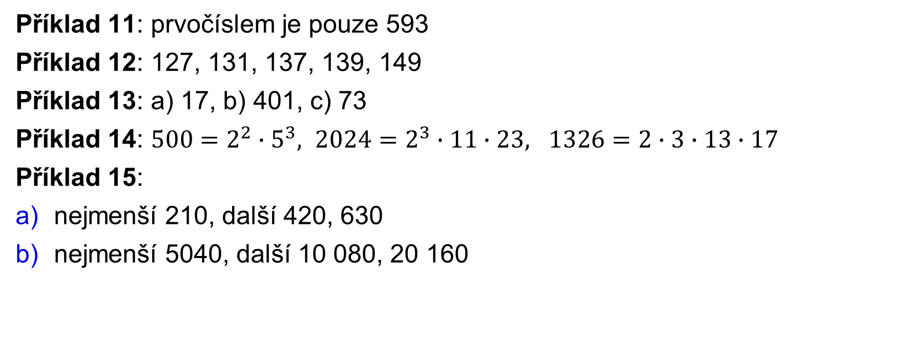
Výsledky příkladů
Příklad 11: prvočíslem je pouze 593
Příklad 12: 127, 131, 137, 139, 149
Příklad 13: a) 17, b) 401, c) 73
Příklad 14: $500=2^{2}∙5^{3}, 2024=2^{3}∙11∙23, 1326=2∙3∙13∙17$
Příklad 15:
nejmenší 210, další 420, 630
nejmenší 5040, další 10 080, 20 160

Slide 31
Největší společný dělitel
Jak už název napovídá, největší společný dělitel dvou přirozených čísel je ten největší ze všech společných dělitelů.
Např. čísla 50 a 60 mají následující společné dělitele: 1, 2, 5, 10
Největší z těchto společných dělitelů je číslo 10. Formálně řečeno:
Definice 3. Společný dělitel přirozených čísel a, b je každé přirozené číslo d, pro které platí d│a a d│b.
Definice 4. Největší společný dělitel přirozených čísel a, b je ten ze společných dělitelů, který je dělitelný všemi společnými děliteli. Označujeme D(a,b).

Slide 32
Hledání největšího společného dělitele
Největšího společného dělitele dvou přirozených čísel lze najít třemi způsoby:
(a) využitím definice;
(b) pomocí tzv. Eukleidova algoritmu;
(c) pomocí rozkladu na součin prvočinitelů.
Hledání s využitím definice lze použít u malých čísel, u větších je spíše neobratné.
Hledání pomocí rozkladu na prvočísla se učí na ZŠ.
Eukleidův algoritmu nabízí silný nástroj pro hledání největšího společného dělitele.

Slide 33
Příklad
Příklad: Určete množinu všech společných dělitelů čísel 24 a 30 a největší společný dělitel čísel 24 a 30.
Řešení: Číslo 24 je dělitelné čísly 1, 2, 3, 4, 6, 8, 12, 24. Číslo 30 je dělitelné čísly 1, 2, 3, 5, 6, 10, 15, 30.
Množina všech společných dělitelů čísel 24 a 30 je průnik těchto dvou množin, tj. množina {1, 2, 3, 6}
Největší společný dělitel D(24,30) = 6.
Toto číslo je dělitelné všemi menšími společnými děliteli, tj. platí:
1 | 6 , 2 | 6 , 3 | 6 , 6 | 6

Slide 34
Věta (Eukleidův algoritmus)
Věta 5. Jestliže přirozené číslo a dává při dělení nenulovým přirozeným číslem b nenulový zbytek z, tzn. a = b . q + z (přičemž z < b), pak platí, že množina všech společných dělitelů čísel a, b je množinou všech společných dělitelů čísel b, z.
Dále platí: Největší společný dělitel čísel a, b je roven největšímu společnému děliteli čísel b, z, tj. D(a,b) = D(b,z).
Tím převádíme úkol určit D(a,b) na určení D(b,z). To je výhodné, neboť čísla b a z jsou menší než čísla a, b. Důkaz je uveden v ZEA, s. 189.
Na větě 5. je založen postup výpočtu největšího společného dělitele dvou přirozených čísel nazývaný Eukleidův algoritmus.

Slide 35
Eukleidův algoritmus (řešený příklad)
Příklad: Zjistěte D (268, 80), tj. největšího společného dělitele čísel 268 a 80, pomocí Eukleidova algoritmu.
Řešení: 268 : 80 = 3 neboli 268 = 80 . 3 + 28 (zbytek 28)
D (80, 28): 80 : 28 = 2 80 = 28 . 2 + 24 (zbytek 24)
D (28, 24): 28 : 24 = 1 28 = 24. 1 + 4 (zbytek 4)
D (24, 4): 24 : 4 = 6 24 = 6 . 4 (zbytek 0)
Největší společný dělitel čísel 268 a 80 je číslo 4, tj. poslední nenulový zbytek při postupném dělení.

Slide 36
Rozšíření definice (největšího) společného dělitele na tři a více čísel
Definice 3 (společný dělitel dvou čísel) a Definici 4 (největší společný dělitel dvou čísel D (a, b)) lze rozšířit na libovolný konečný počet přirozených čísel.
Příklad: Hledáme společné dělitele čísel 12, 27 a 36.
Společnými děliteli čísel 12 a 27 jsou čísla 1 a 3; D (12, 27) = 3.
Společnými děliteli čísel 27 a 36 jsou číslo 1, 3 a 9; D (27, 36) = 9.
Společnými děliteli čísel 12 a 36 jsou číslo 1, 2, 3, 4, 6 a 12;
D (12, 36) = 12. Tedy D (12, 27, 36) = 3.

Slide 37
Čísla soudělná a nesoudělná
Libovolná dvě čísla mají vždy alespoň jednoho společného dělitele.
Tím je číslo 1. Pokud jiného společného dělitele nemají, nazývají se nesoudělná; v opačném případě se nazývají soudělná.
Formálně:
Definice 5. Přirozená čísla a, b se nazývají nesoudělná, právě když je jejich největší společný dělitel roven 1.
Stručně píšeme: D(a,b) = 1
Definice 6. Přirozená čísla a, b se nazývají soudělná, právě když je jejich největší společný dělitel větší než 1. Stručně: D(a,b) > 1.

Slide 38
Příklady: čísla soudělná a nesoudělná
Podobně jako Definice 3 a 4 lze Definice 5 a 6 rozšířit na libovolný konečný počet přirozených čísel.
Příklady:
Čísla 4, 7, 6, 9 jsou nesoudělná, protože D(4,7,6,9) = 1
Čísla 8, 12, 32 jsou soudělná, protože D(8, 12, 32) = 4

Slide 39
Příklady
Příklad 16
Určete všechny přirozené společné dělitele čísel:
a) 60, 36
b) 48, 72, 0
c) 24, -132, 54
Příklad 17
K číslu a = 51 najděte číslo b tak, aby D(a,b) = 17.
Příklad 18
Najděte dvě přirozená čísla, jejichž součet je 432 a největší společný dělitel je 36.

Slide 40
Příklady
Příklad 19
Největší společný dělitel dvou přirozených čísel je 24. Jedno z nich je dvojnásobkem
druhého. Která jsou to čísla?
Příklad 20
Určete pomocí rozkladu na prvočinitele i pomocí Eukleidova algoritmu:
a) D(455, 273)
b) D(360, 504)
c) D(90, 108, 84)
d) D(568, 426, 355)

Slide 41
Výsledky příkladů
Příklad 16: a) 1, 2, 3, 4, 6, 12, b) 1, 2, 3, 4, 6, 8, 12, 24, c) 1, 2, 3, 6
Příklad 17: 51= 17.3, proto b musí být násobek 17,ale ne násobek 3, tomu vyhovuje např. 17, 34, 170 atd.
Příklad 18: 36 a 396, 180 a 252
Příklad 19: 24 a 48
Příklad 20: a) 91, b) 72, c) 6, d) 71

Slide 42
Nejmenší společný násobek
Podobně jako u největšího společného dělitele, i zde je pojem intuitivní. Ze všech společných násobků dvou čísel (kterých je ovšem nekonečně mnoho) vybíráme právě ten nejmenší.
Např. čísla 15 a 6 mají následující násobky: 15 -> 15; 30; 45; 60; 75; 90; 105; 120; 135; 150; 165; 180 … 6 -> 6; 12; 18; 24; 30; 36; 42; 48; 54; 60; 66; 72; 78; 84; 90; 96 …
Nejmenší společný násobek čísel 6 a 15 je číslo 30. Dalšími společnými násobky jsou čísla 60, 90, 120, 150 … Je vidět, že nejmenší společný násobek dělí všechny společné násobky daných dvou čísel.

Slide 43
Definice n(a,b)
Definice 7: Společný násobek přirozených čísel a, b je každé přirozené číslo m, které je dělitelné oběma čísly a, b, tedy a|m a b|m.
Definice 8:
Nejmenší společný násobek přirozených čísel a, b je ten ze společných násobků, který je dělitelem všech společných násobků čísel a, b. Označujeme n(a,b)

Slide 44
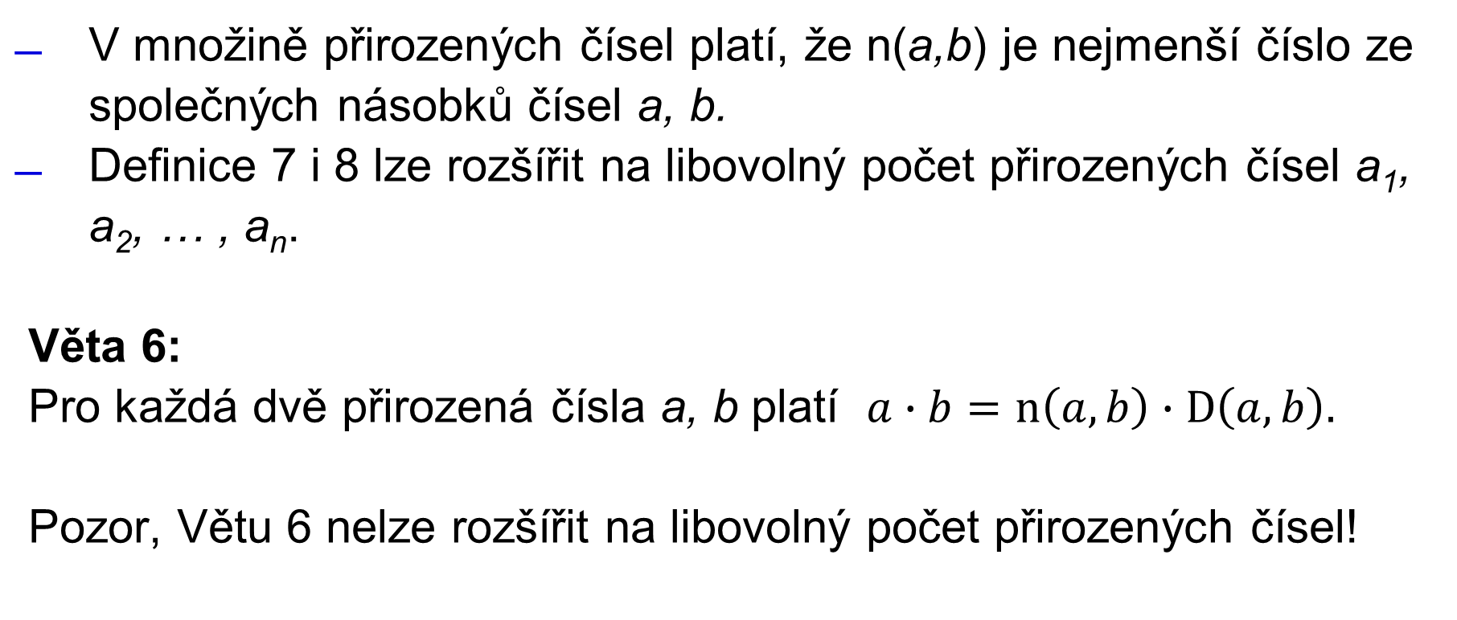
Nejmenší společný násobek
V množině přirozených čísel platí, že n(a,b) je nejmenší číslo ze společných násobků čísel a, b.
Definice 7 i 8 lze rozšířit na libovolný počet přirozených čísel a₁, a₂, … , a_{n}.
Věta 6:
Pro každá dvě přirozená čísla a, b platí $a∙b=n\left(a,b\right)∙D\left(a,b\right).$
Pozor, Větu 6 nelze rozšířit na libovolný počet přirozených čísel!

Slide 45
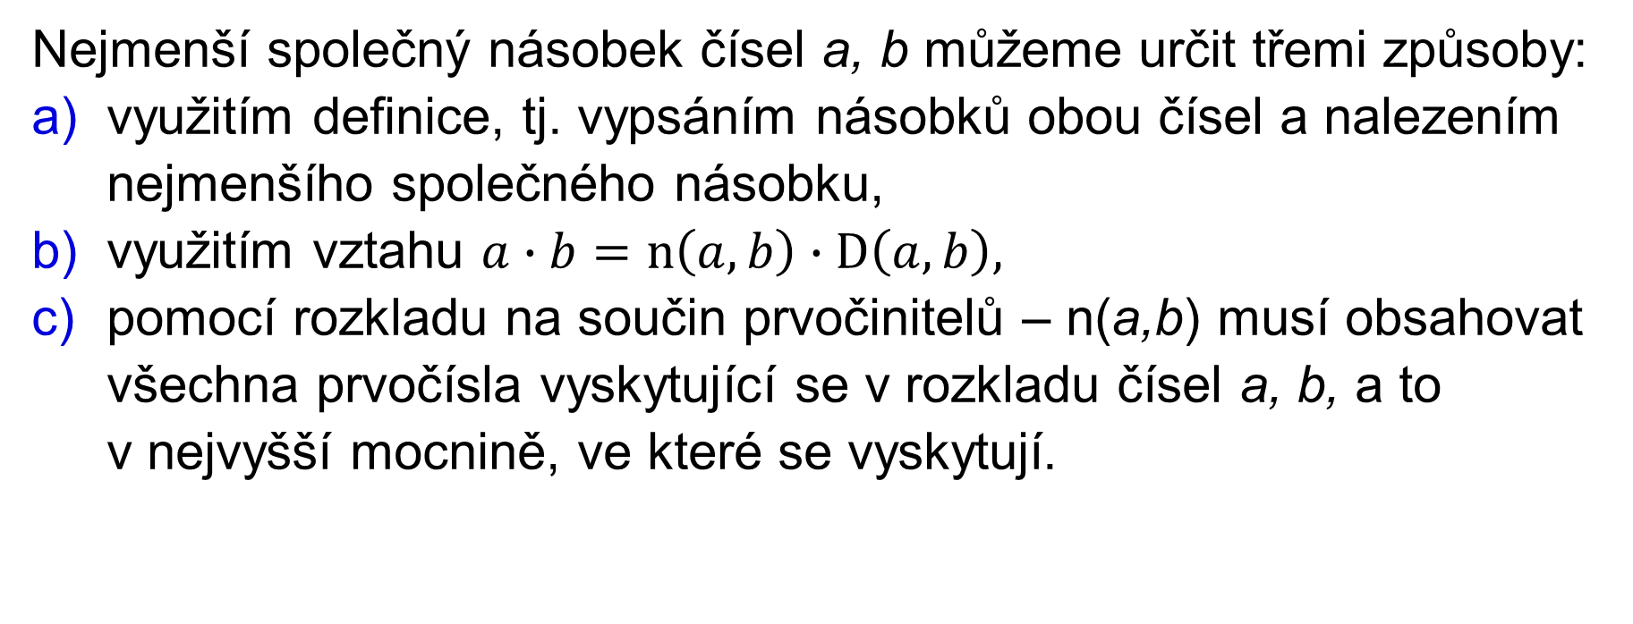
Hledání n(a,b)
Nejmenší společný násobek čísel a, b můžeme určit třemi způsoby:
využitím definice, tj. vypsáním násobků obou čísel a nalezením nejmenšího společného násobku,
využitím vztahu $a∙b=n\left(a,b\right)∙D\left(a,b\right),$
pomocí rozkladu na součin prvočinitelů – n(a,b) musí obsahovat všechna prvočísla vyskytující se v rozkladu čísel a, b, a to v nejvyšší mocnině, ve které se vyskytují.

Slide 46
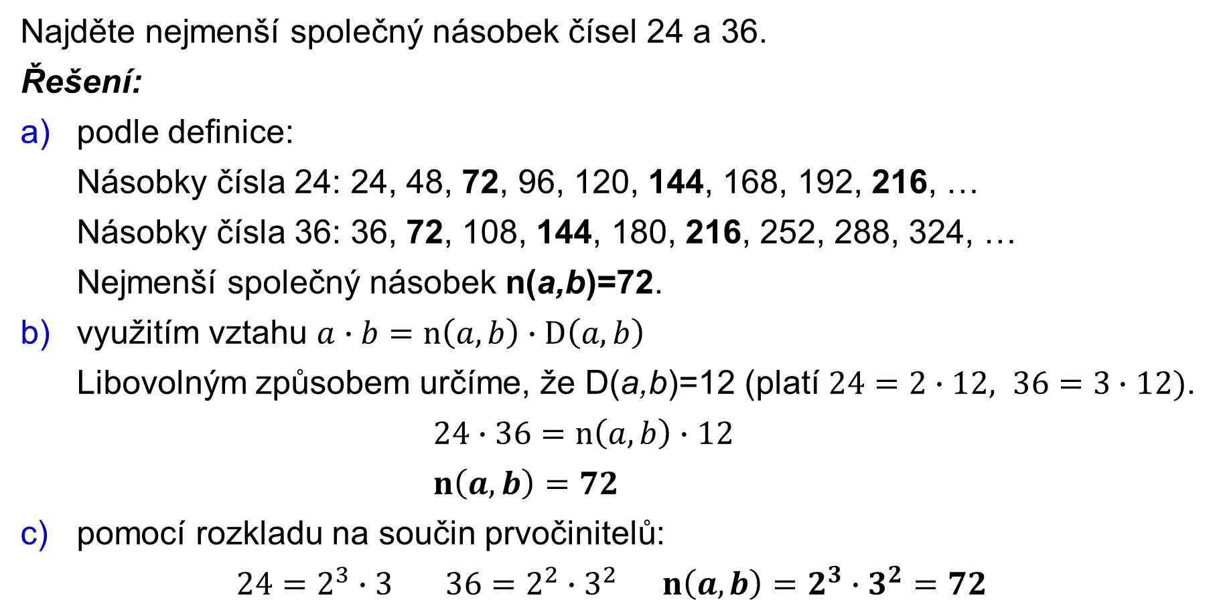
Příklad
Najděte nejmenší společný násobek čísel 24 a 36.
Řešení:
podle definice: Násobky čísla 24: 24, 48, 72, 96, 120, 144, 168, 192, 216, … Násobky čísla 36: 36, 72, 108, 144, 180, 216, 252, 288, 324, … Nejmenší společný násobek n(a,b)=72.
využitím vztahu $a∙b=n\left(a,b\right)∙D\left(a,b\right)$ Libovolným způsobem určíme, že D(a,b)=12 (platí $24=2∙12, 36=3∙12)$. $24∙36=n\left(a,b\right)∙12$ $n\left(a,b\right)=72$
pomocí rozkladu na součin prvočinitelů: $24=2^{3}∙3 36=2^{2}∙3^{2} n\left(a,b\right)=2^{3}∙3^{2}=72$

Slide 47
Příklady
Příklad 21
Nalezněte alespoň tři přirozené společné násobky čísel
a) 5, 12
b) 17, 0
c) - 6, 8, 17
Příklad 22
Určete všechny společné násobky čísel 60 a 144, které jsou větší než 1000 a menší než 2000.
Příklad 23
Určete obecně
a) n(a,1) c) n(a,ab)
b) n(a,a) d) n(a,a+1)

Slide 48
Příklady
Příklad 24
Jak se změní nejmenší společný násobek dvou přirozených čísel, když každé z nich vynásobíme třemi?
Příklad 25
Určete pomocí rozkladu na prvočinitele i pomocí vztahu mezi n(a,b) a D(a,b)
a) n(222, 185)
b) n(360, 504)
c) n(90, 108, 84)
d) n(156, 182, 208)

Slide 49
Výsledky příkladů
Příklad 21: a) 60, 120, 240, b) nelze, c) 408, 816, 1224
Příklad 22: 1440
Příklad 23: a) a, b) a, c) ab, d) a.(a+1)
Příklad 24: třikrát se zvětší
Příklad 25: a) 1110, b) 2520, c) 3780, d) 4368

Slide 50
Rozklad přirozeného čísla na součin prvočinitelů
Prvočíselný rozklad přirozeného čísla využíváme především k výpočtu největšího společného dělitele a nejmenšího společného násobku daných čísel a k určení počtu všech přirozených dělitelů daného přirozeného čísla.
Příklady - prvočíselný rozklad:
132 = 2 • 2 • 3 • 11
121 = 11 • 11
72 = 2 • 2 • 2 • 3 • 3

Slide 51
Výpočet největšího společného dělitele a nejmenšího společného násobku z rozkladu daných čísel na součin prvočinitelů.
Největší společný dělitel daných přirozených čísel je součinem všech prvočinitelů, kteří se současně vyskytují v prvočíselných rozkladech všech daných čísel, a to s nejmenším s vyskytujících se exponentů.
Nejmenší společný násobek daných čísel je součinem všech různých prvočinitelů, kteří se vyskytují v rozkladech daných čísel, a to v největší mocnině.

Slide 52
Hledání D(a,b) a n(a,b) pomocí prvočíselného rozkladu
Příklad: Zjistěte D(108, 90) a n(108, 90).
Řešení: 108 = 2². 3³ 90 = 2 . 3² . 5
D(108, 90) = 2 . 3² = 18
n(108, 90) = 2². 3³. 5 = 540

Slide 53
Určení počtu dělitelů
Věta: Je li
$a=p_{1}^{e_{1}}p_{2}^{e_{2}}$… $p_{k}^{e_{k}}$
rozklad přirozeného čísla a > 1 na prvočinitele, pak počet dělitelů čísla a je určen vztahem
$(e_{1}+1)(e_{2}+1)$… $\left(e_{k}+1\right)$
Všechny přirozené dělitele čísla a určíme jako všechny možné součiny prvočinitelů, přičemž každý prvočinitel, probíhá všechny mocniny od 0. po tu, ve které se vyskytují v rozkladu.

Slide 54
Příklad
Zjistěte počet všech přirozených dělitelů čísla 90 a napište je všechny.
Řešení: $90=2×5×3^{2}$
Dělitelé neobsahující č. 5 Dělitelé obsahující č. 5
1 3 9 1 3 9
1 1 3 9 5 15 45
2 2 6 18 10 30 90
Číslo 90 má 12 přirozených dělitelů.

Slide 55
Příklady
Příklad 26. Vypočítejte a) D[n(84, 54), n(24, 132)] b) n[D(84, 132), n(24, 54)]
Příklad 27. Zjistěte, zda platí: D[n(48, 72), n(48, 144)] = n [48, D(72, 144)]
Příklad 28. Určete nejmenší nenulové přirozené číslo, kterým je třeba násobit
a) číslo 1224, abychom dostali druhou mocninu přirozeného čísla
b) číslo 600, abychom dostali třetí mocninu přirozeného čísla.

Slide 56
Příklady
Příklad 29. Určete všechny přirozené dělitele čísel 68, 360, 504.
Příklad 30. Určete počet všech přirozených dělitelů čísel 420, 824, 687.
Příklad 31. Obdélník o rozměrech 56cm a 98cm se má rozdělit příčkami rovnoběžnými se stranami obdélníku na čtverce co možná největší. Kolik bude čtverců a jak velká bude jejich strana?
Příklad 32. V krabici jsou tužky. Víme, že je jich více než 200 a méně než 300 a že se dají svázat do svazků po 10 a po 12. Kolik je tužek krabici?

Slide 57
Výsledky příkladů
Příklad 26: a) 12, b) 216
Příklad 27: ano, obě strany se rovnají 144
Příklad 28: a) 34, b) 45
Příklad 29: 68: 1, 2, 4, 17, 34, 68 360: 1, 2, 3, 4, 5, 6, 8, 9, 10, 12, 15, 18, 20, 24, 30, 36, 40, 45, 60, 72, 90, 120, 180, 360
504: 1, 2, 3, 4, 6, 7, 8, 9, 12, 14, 18, 21, 24, 28, 36, 42, 56, 63, 72, 84, 126, 168, 252, 504
Příklad 30: 420 má 24 dělitelů, 824 má 8 dělitelů, 687 má 4 dělitele
Příklad 31: 28 čtverců s hranou délky 14 cm
Příklad 32: 240 tužek

